Slide 1
КУРСОВОЙ ПРОЕКТ Разработка базы данных «Ремонт и обслуживание мобильных устройств»
МИНИСТЕРСТВО ОБРАЗОВАНИЯ И НАУКИ РЕСПУБЛИКИ КОМИ
ГОСУДАРСТВЕННОЕ ПРОФЕССИОНАЛЬНОЕ ОБРАЗОВАТЕЛЬНОЕ УЧРЕЖДЕНИЕ
"ВОРКУТИНСКИЙ АРКТИЧЕСКИЙ ГОРНО-ПОЛИТЕХНИЧЕСКИЙ КОЛЛЕДЖ"
Руководитель проекта:
Д.П. Егоров
Выполнил студент группы: ИСП-20 А.П. Ячменев

Slide 2
ЦЕЛЬ И ЗАДАЧИ
База данных «Ремонт мобильных устройств» включает в себя данные о заявках на ремонт и устройствах клиентов, а так же учетные записи работников, использующих Информационную Систему. База данных позволяет осуществлять добавление, изменение, поиск и удаление данных, а также их резервное копирование и восстановление в случае сбоя.
Актуальность данной темы заключается в необходимости автоматизации процессов хранения и управления информацией, что в десятки раз повысит производительность сотрудников и улучшит качество их работы.
Объект: база данных для ИС «Ремонт мобильных устройств».
Предмет: автоматизация бизнес-процесса ремонта мобильных устройств.
Цель: разработка базы данных, которая обеспечит работу информационной системы «Ремонт мобильных устройств»
Задачи:
выбрать инструментарий для создания базы данных для АИС «Ремонт мобильных устройств»;
спроектировать базу данных;
сделать разграничение ролей для базы данных;
сделать шифрование данных для базы данных;
сделать резервное копирование базы данных.

Slide 3
Выбор инструментария
Инструментами для разработки были выбраны:
СУБД Microsoft SQL Server - система управления реляционными базами данных (РСУБД), разработанная корпорацией Microsoft. Используется для работы с базами данных размером от персональных до крупных баз данных масштаба предприятия; конкурирует с другими СУБД в этом сегменте рынка.
Microsoft SQL Server Management Studio (SSMS) – утилита для конфигурирования, управления и администрирования всех компонентов Microsoft SQL Server. Это основной, стандартный и полнофункциональный инструмент для работы с Microsoft SQL Server, разработанный компанией Microsoft, который предназначен как для разработчиков, так и для администраторов SQL Server. Утилита включает скриптовый редактор и графическую программу, которая работает с объектами и настройками сервера.
ADO.NET Entity Framework (EF) — объектно-ориентированная технология доступа к данным, является object-relational mapping (ORM) решением для .NET Framework от Microsoft. Предоставляет возможность взаимодействия с объектами как посредством LINQ в виде LINQ to Entities, так и с использованием Entity SQL. Для облегчения построения web-решений используется как ADO.NET Data Services (Astoria), так и связка из Windows Communication Foundation и Windows Presentation Foundation, позволяющая строить многоуровневые приложения.

Slide 4
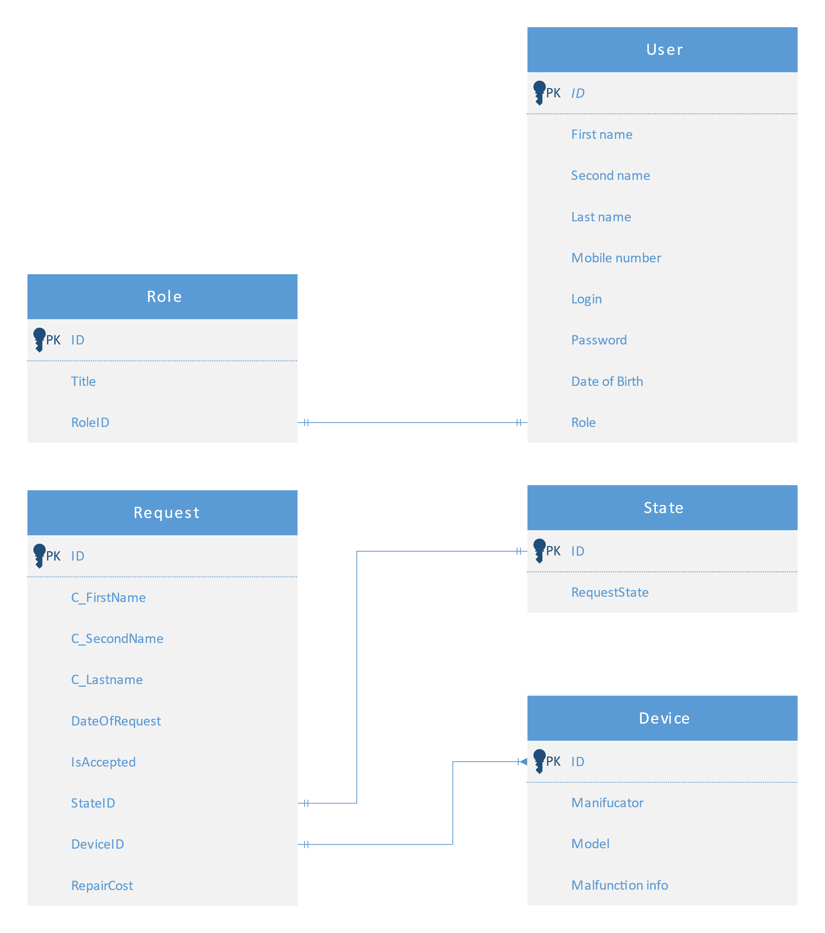
Анализ диаграммы ERD
Основные сущности для данной диаграммы это: Пользователь и Запрос. Второстепенными сущностями являются Роль, Статус и Устройство. Сущность Пользователь обращается к Роль для назначения ID Роли. Запрос содержит в себе данные клиента, а также информацию о статусе заказа и информацию об устройстве в отдельных таблицах. Каждый запрос содержит уникальный идентификатор (личный номер)

Slide 5
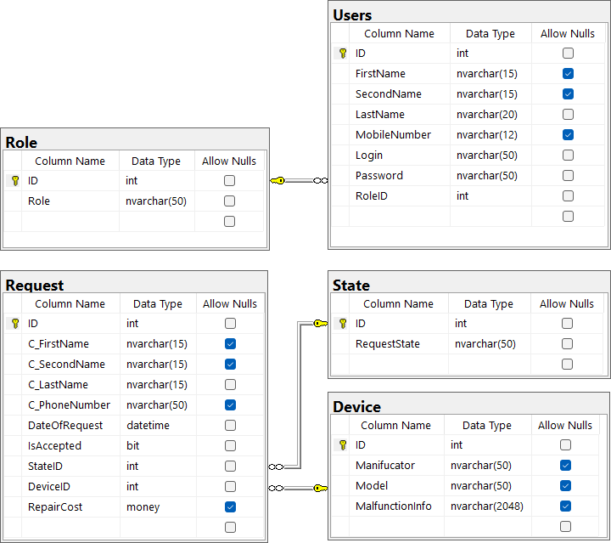
Разработка базы данных
На рисунке изображена диаграмма, включающая в себя 5 сущностей со своими атрибутами. В данном случае сущность Users и сущность Role связаны, так как для работы определения роли необходима ещё одна сущность. Сущность Users предназначена для авторизации пользователей в систему, а сущность Request необходима для получения и изменения информации о текущих и выполненных заказах.
Сущность State содержит все возможные состояния заказа (например, «Ожидание деталей», «Выполнено» или «В процессе».
Сущность Device содержит информацию об устройстве в заявке.)

Slide 6
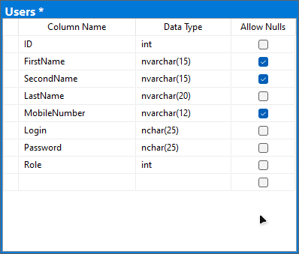
Разработка базы данных
На верхней картинке можно увидеть сущность моей базы данных – пользователя, у которого наблюдается 8 атрибутов. Ниже изображены данные, который находятся в сущности пользователя базы данных. Каждая новая строка имеет свой id, генерируемый автоматически при добавлении новой строки данных, имеет логин, пароль и роль в системе, которая берётся из ещё одной сущности системы – RoleID.

Slide 7
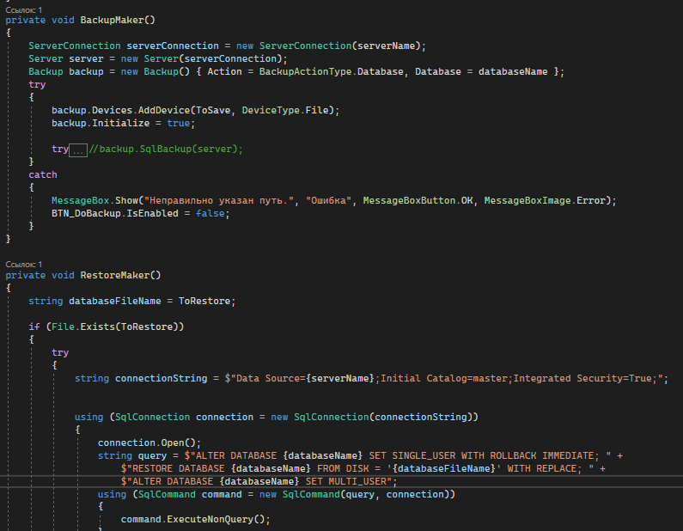
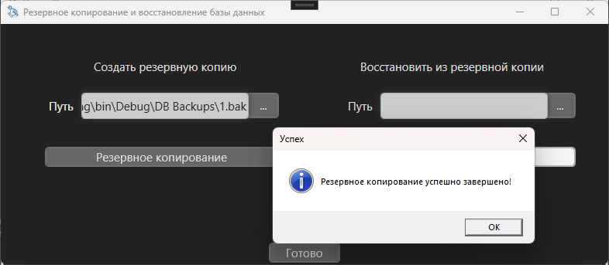
Введение в безопасность бд
Обеспечение безопасности базы данных – необходимая мера, пренебрежение которой может грозить компрометированием данных нежелательными лицами или даже их потерей.
При обеспечении безопасности БД важно рассмотреть такие аспекты, как аутентификация и авторизация, шифрование данных, аудит и мониторинг, управление ролями и полномочиями, защита от инъекций, а так же позаботиться о своевременных обновлениях ПО и патчах.
В базе данных для АИС «Ремонт мобильных устройств» поддерживаются возможности резервного копирования и восстановления, которые были реализованы непосредственно в приложении.
Воспользоваться оными может только участник ИС, имеющий права администратора.
Мастер резервного копирования и восстановления
Логика создания и восстановления резервных копий

Slide 8
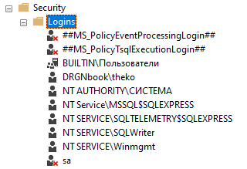
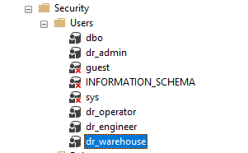
Управление безопасностью уровня сервера и управление участниками уровня базы данных
Для управления безопасностью уровня сервера необходимо создать логины, которые позволят ограничить пользователей в доступе к просмотру и изменению баз данных. Управление участниками уровня базы данных осуществляется посредством создания актуальных для конкретной БД пользователей и групп пользователей, отличающихся наличием или отсутствием прав на выполнение определенных операций в соответствии с ролью в системе.
Логины SQL-сервера
Пользователи базы данных

Slide 9
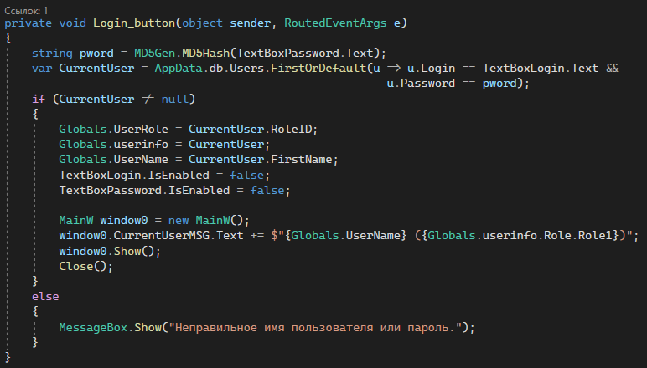
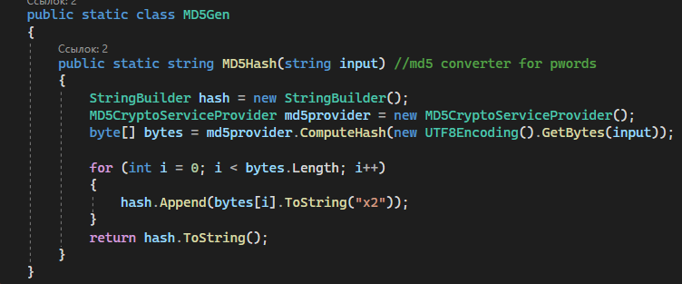
Шифрование данных базе данных
Шифрование данных в базах данных необходимо для избежания компрометации данных нежелательными лицами.
В базе данных присутствует шифрование полей и пароля посредством использования их хеш-сумм MD5.
MD5 – 128-битный алгоритм хеширования, предназначенный для создания «отпечатков» сообщения произвольной длины и последующей проверки их подлинности. Он крайне эффективен для использования с паролями, так как он не поддаётся расшифровке. Его применение заключается в сравнении пароля, который был только что хеширован для проверки, с хешом ранее установленного, и в случае если хеши совпадут – введённый пароль является валидным.
В АИС «Ремонт мобильных устройств» реализовано использование MD5 посредством класса, через метод которого проходят данные, которые будет необходимо зашифровать, а именно: пароль при входе в программу и пароль при добавлении/изменении пользователя через программу.
Реализация шифрования
Использование шифрования в алгоритме входа в АИС

Slide 10
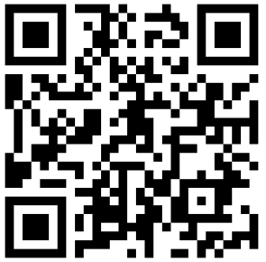
ЗАКЛЮЧЕНИЕ
При выполнении данной работы, а именно проектирования и создания базы данных для АИС «Ремонт мобильных устройств», в полной мере были выполнены все поставленные задачи.
Экономический эффект от внедрения автоматизированной информационной системы «Ремонт мобильных устройств» ожидается за счет сокращения затрат времени на выполняемые сотрудниками задачи, исключения ошибок при формировании отчетов, увеличения времени на анализ и повышения продуктивности сотрудников. При ручном создании отчетов могут быть допущены ошибки, правильно составленный алгоритм разрабатываемой программы экономит время и исключает ошибки.
GitHub Repo:

Slide 11


